Slide 1


Perancangan Jaringan Akses Fiber To The Home (FTTH) di Perumahan Graha Permai Ciputat
Muhammad Atalarik Syach Ajay 1101208519 TTX-44-01

Slide 2
Outline
Pendahuluan : Menjelaskan Latar Belakang Tugas Besar.
Perancangan : Menejelaskan jarak dan lokasi perancangan FTTH dengan menggunakan Google Earth dan Google Maps.
Hasil & Analisis : Hasil simulasi dilakukan analisis perhitungan PLB (Power Link Budget), RTB (Rise Time Budget), dan BoQ (Bill of Quantity) serta pengujian pada optisystem dan perhitungan manual.
Kesimpulan : Kesimpulan dari Perancangan.

Slide 3
Pendahuluan
Perumahan Graha Permai Ciputat termasuk kawasan perumahan yang membutuhkan akses internet dengan kecepatan tinggi dan berkualitas. Jaringan yang ada pada saat ini yaitu jaringan akses tembaga, dinilai memiliki keterbatasan dalam kapasitas bandwidth yang besar dengan kecepatan yang tinggi sehingga sulit untuk memenuhi kebutuhan layanan yang tidak hanya berupa suara melainkan data dan video (triple play services).
Untuk mengatasi persoalan tersebut fiber optik merupakan salah satu media transmisi yang memiliki kapasitas bandwidth yang besar. Salah satu yang sedang berkembang di Indonesia yaitu menggunakan jaringan Fiber To The Home (FTTH). Fiber To The Home adalah jaringan yang terdiri dari perangkat aktif OLT (Optical LineTermination) dan ONT (Optical Network Termination) yang dihubungkan dengan media fiber optic dan perangkat pendukung lainnya atau yang biasa disebut ODN (Optical Distribution Network) seperti ODC, ODP, Splitter, ODF.

Slide 4
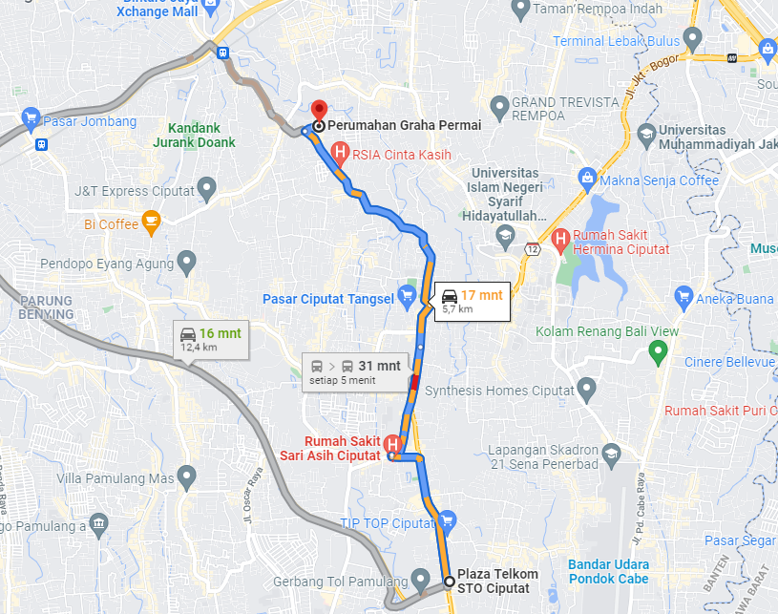
Pendahuluan
Route dan Jarak Pada Google Maps

Slide 5
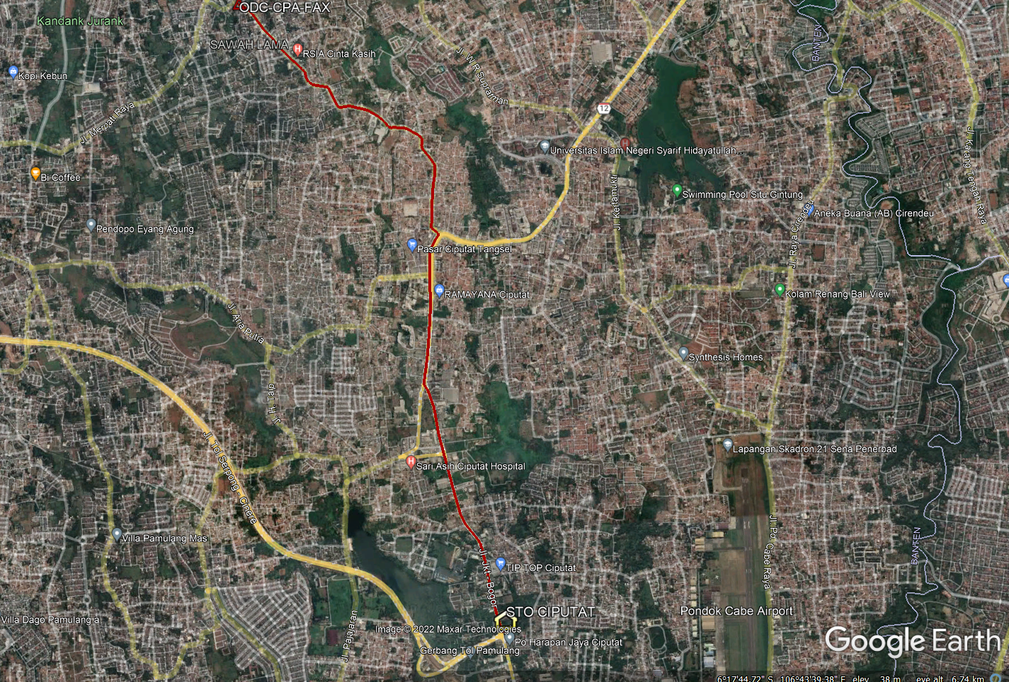
Pendahuluan
Route dan Jarak Pada Google Earth Pro

Slide 6

Hasil dan Analisis

Slide 7

Hasil & Analisis
Power Link Budget
Spesifikasi Perangkat
Daya Power = 5 mW
Bit Rate = 2,4 Gbps
Sensitivitas Detector = -28 dB
Redaman konektor = 0,5 dB/bh
Redaman Splicing = 0,1 dB/bh
Redaman Fiber Optik = 0,3 dB/km
Jumlah Konektor = 8
Safety Margin = 6 dB
Fiber Optik = Single Mode
BER = ${10}^{−9}$
Sistem two stages Splitter 1 : 4 di ODC dan Splitter 1 : 8 di ODP

Slide 8
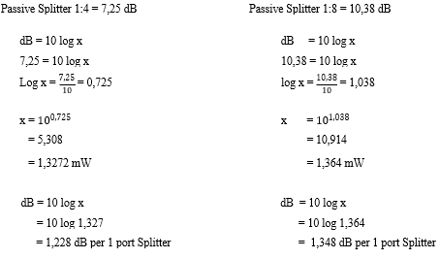
Hasil & Analisis
Power Link Budget
Perhitungan Redaman Pada Splitter

Slide 9
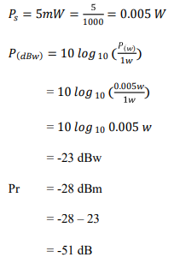
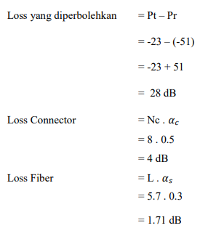
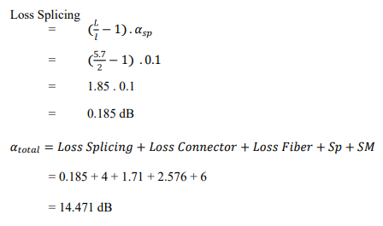
Hasil & Analisis
Power Link Budget
Perhitungan Manual

Slide 10
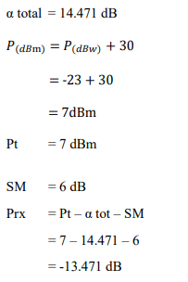
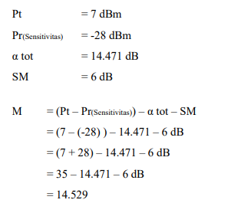
Hasil & Analisis
Power Link Budget
Perhitungan untuk mengetahui Nilai Daya yang diterima Oleh ONT
Perhitungan untuk mengetahui Margin Daya yang diterima Oleh ONT

Slide 11
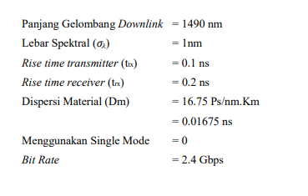
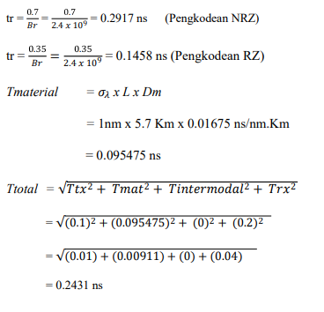
Hasil & Analisis
Rise Time Budget
Spesifikasi
Perhitungan Rise Time Budget

Slide 12
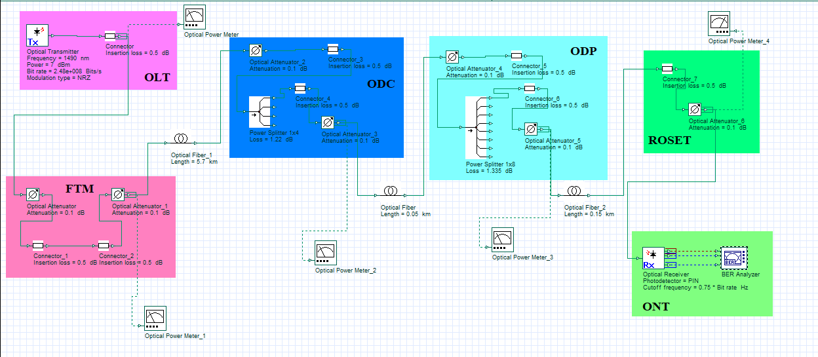
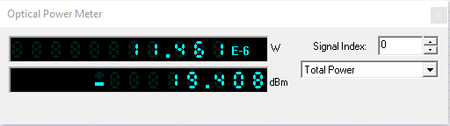
Hasil & Analisis

Slide 13
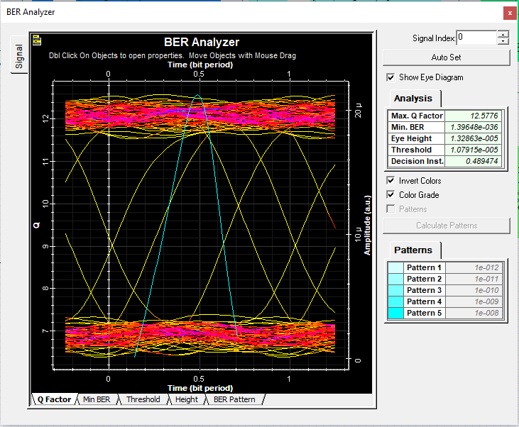
Hasil & Analisis

Slide 14
BoQ Bill of Quantity & Analisis
No | Perangkat | Jumlah | Satuan | Harga | Total Harga
1 | Light Source Laser | 1 | Buah | Rp. 289.834/bh | Rp. 289.834
2 | Ps 1 : 4 | 1 | Buah | Rp. 60.000/bh | Rp. 60.000
3 | Ps 1 : 8 | 20 | Buah | Rp. 74.000/bh | Rp. 1.480.000
4 | Connector | 8 | Buah | Rp.152.115/bh | Rp. 1.216.920
5 | ONT | 160 | Buah | Rp. 146.338/bh | Rp. 23.414.080
6 | Kabel Feeder | 5.700 | m | Rp. 14.289/m | Rp. 81.447.300
7 | Kabel Distribusi | 4.000 | m | Rp. 21.494/m | Rp. 85.976.000
8 | Kabel Drop | 5.000 | m | Rp. 501.541/km | Rp. 2.507.705
 |  |  |  | Total | Rp. 196.391.839

Slide 15
Kesimpulan
Nilai power link budget Downstream di Perumahan Graha Permai Ciputat berdasarkan nilai dari simulasi menggunakan Optisystem adalah -19.408 dBm
Pada Perhitungan Power Link Budget sudah memenuhi Anggaran Daya karena redaman total memiliki nilai sebesar 14.471 dB dan nilai tersebut tidak melebihi standar loss yang diperbolehkan yaitu 28 dB dan nilai perhitungan daya memiliki nilai sebesar -13.471 dBm yang dimana nilai tersebut lebih besar dari sensitivitas detector yaitu -28 dBm.
Pada Pengkodean NRZ sudah memenuhi karena pengkodean NRZ lebih besar dari T sistem (T total) dan pada pengkodean RZ tidak memenuhi karena pengkodean RZ lebih kecil dari T sistem (T total)
Nilai BER sudah bagus karena sudah memenuhi standar kelayakan yang dimana standar nilai kelayakan BER 10^-9 dan pada optisystem didapatkan yaitu 1.39648x10^-36

Slide 16
THANK YOU!

